Slide 1
第3章 数据库语言
本章学习要求：
1.数据库的用户接口
了解什么是数据库的用户接口？
数据库语言与宿主语言的区别。
2. SQL语言概况
了解SQL 的4大功能.
3. SQL数据定义语言
了解基表和视图的概念以及各种数据类型。掌握基表模式的定义和修改基表模式的7条命令。

Slide 2
4. SQL查询语言
掌握最常用最基本的查询语句的定义和应用。
5. SQL中的视图
了解视图的概念以及视图与基表的区别；掌握视图的定义和操作。
6．嵌入式SQL
掌握嵌入式SQL解决四个问题的手段。

Slide 3
3.1 数据库的用户接口
DBMS提供操作命令和语言，使用户能够对数据库进行各式各样的操作，例如查询、增、删、改数据，定义、修改数据模式等
——— 这就构成了用户和数据库的接口。
DBMS所提供的语言一般局限于对数据库的操作，有别于计算完备的程序设计语言，称为数据库语言（database language）。

Slide 4
过程性语言——以关系代数为基础设计出的数据库语言。即用户不但要说明需要什么数据，而且还要说明获得这些数据的过程。
非过程性语言——用户只要说明需要的数据，而如何获得这些数据则不必由用户说明，而由系统来实现。

Slide 5
层次和网状数据库的语言一般都是过程性的，而关系数据模型的抽象级别较高，比较简单，且有明确的数学定义。用户只须了解逻辑模式，不必关心物理存储的细节，这就为设计非过程关系数据库语言提供了良好的基础。
SQL语言是非过程关系数据库语言。
它将描述操作过程的麻烦由用户转嫁给了系统!

Slide 6
数据库语言本身不是计算完备的语言，不能用来独立编制应用程序。目前常用方法是将数据库语言嵌入到一种高级程序设计语言中（如C）。这种高级程序设计语言称为数据库语言的宿主语言。
数据库语言与宿主语言的区别：
 数据库语言是非过程性语言，是面向集合的语言，主要用于访问数据库；
 宿主语言是过程性语言，主要用于处理数据。

Slide 7
3.2 SQL（Structured Query Language)
语言概况
SQL按其功能可分为4大部分：
1 数据定义语言（DDL）
用于定义、撤消和修改数据模式,如表、视图、索引；
2 查询语言（QL） 用于查询数据；
3 数据操作纵语言（DML） 用于增、删、改数据；
4 数据控制语言（DCL）用于数据访问权限的控制。

Slide 8
3.3 SQL数据定义语言
关系称为表，是关系数据库的基本组成单位。在SQL中，表分为两种：
♦ 基表(base table)--数据显式地存储在数据库中。
视图(view)
视图是个虚表。仅有逻辑定义，可根据其定义由其它表（视图）导出，但不作为一个表显式地存储在数据库中。视图可像基表一样，参与各种数据库操作。

Slide 9
（1）普通视图
（2）临时视图
对于较复杂的查询，可将查询中相对独立部分作为查询的中间结果，定义为临时视图。
临时视图在功能上与普通视图一样，但仅用于附在临时视图定义后的查询语句中。该查询语句结束后，临时视图随之自行消失。

Slide 10
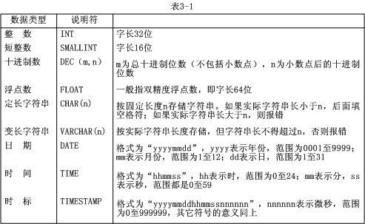
一般SQL都支持的数据类型见表3-1。

Slide 11
3.3.2 基表模式的定义
定义基表模式语句的格式见图3-1所示。
图中椭圆形框中的内容是关键字；
方框中的内容是非终极符；
圆圈中的内容是终极符。

Slide 12
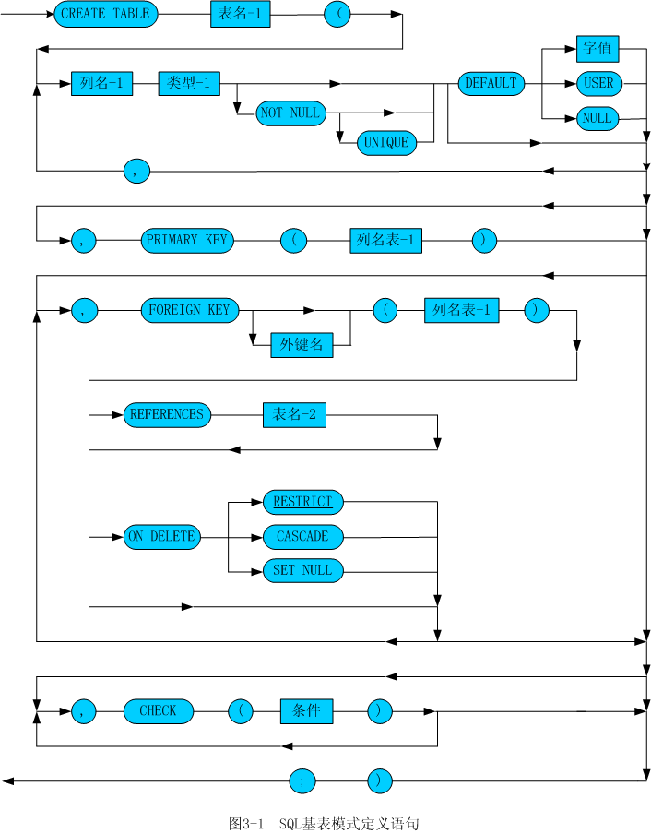
关键字
当此列的值空缺时，填以缺省值
列值不得重复
此列不得设置为空
定义外键来自的表名，即主表名
非终极符
引用完整性检查，主表中被引用的主键删除时用
终极符

Slide 13
ON DELETE 的三个选项：
RESTRICT------凡被基表引用的主键，不得删除；
加下划线表示为ON DELETE的缺省项
CASCADE-------如主表中删除了某一主键，则基表
中引用此主键的行也被删除
SET NULL------该列应无NOT NULL说明

Slide 14
例3-1 定义STUDENT（学生）， COURSE(课程)，
SC（选课）三个基表。
CREATE TABLE STUDENT
/*建立学生表*/
( SNO CHAR(7) NOT NULL,
SNAME VARCHAR(8) NOT NULL,
SEX CHAR(2) NOT NULL,
BDATE DATE NOT NULL,
HEIGHT DEC(5,2) DEFAULT 000.00，
PRIMARY KEY (SNO));
“;”不是SQL语句的一部分，而是命令结束符

Slide 15
CREATE TABLE COURSE
/*建立课程表* /
(CNO CHAR(6) NOT NULL,
LHOUR SMALLINT NOT NULL,
CREDIT DET(1,0) NOT NULL,
SEMESTER CHAR(2) NOT NULL,
PRIMARY KEY (CNO));

Slide 16
CREATE TABLE SC /*建立选课基表*/
(SNO CHAR(7) NOT NULL,
CNO CHAR(6) NOT NULL,
GRADE DEC (4,1) DEFAULT NULL，
PRIMARY KEY (SNO ，CNO)，
FOREIGN KEY (SNO)
REFERENCES STUDENT
ON DELETE CASCADE，
FOREIGN KEY (CNO)
REFERENCES COURSE
ON DELETE RESTRICT);
外键来自STUDENT表
如主表中删除了某一主键，则加此选项的基表中引用此主键的行也随之删除
凡是被基表引用的主键，不得删除

Slide 17
3.3.3 基表模式的修改
SQL提供7种修改基表模式的命令：
1.增加列
ALTER TABLE [<表的创建者名>.]<表名>
ADD <列名><类型>；
注：[ ]内为任选项。如果用户本身就是被修改的表的创建者，则可略去表的创建者名，否则不可略去。

Slide 18
2.删除基表
DROP TABLE <表名>；
注：SQL未提供删除列的命令。（为什么？）
若要删除列，只有另定义一个新表，并将原来表中要保留的列的内容复制到新表中，然后删除原表。最后还得用重命名命令把新表改为原表名。

Slide 19
3.补充定义主键
如果原表以前未定义主键，需要时可利用此命令
补充定义主键。
ALTER TABLE <表名>
ADD PRIMARY KEY （.<列名表>）

Slide 20
4．撤消主键定义
一般情况下，一个基表如果已定义了主键，则系统会在主键上自动建立索引。当插入新行时 ，系统会进行主键唯一性检查，这样，当进行大量的插入操作时，势必影响系统效率。
下面命令暂时撤消主键。
ALTER TABLE <表名>
DROP PRIMARY KEY ;

Slide 21
5．补充定义外键
ALTER TABLE <表名-1>
ADD FOREIGN KEY [<外键名>]（<列名表>）
REFERENCES <表名-2>
[ON DELETE { RESTRICT | CASCADE
|SET NULL}];
花括号表示三项中任选一项。有横线表示缺省项。

Slide 22
6．撤消外键定义
由于定义外键后，须作引用完整性检查，这会影响系统性能，因此，SQL提供了撤消外键的命令，必要时可暂时撤消。
ALTER TABLE <表名>
DROP <外键名>;

Slide 23
7．定义和撤消别名
CREATE SYNONYM <标识符>
FOR <表的创建者>.{<表名>|<视图名>};
DROP SYNONYM <标识符>;

Slide 24
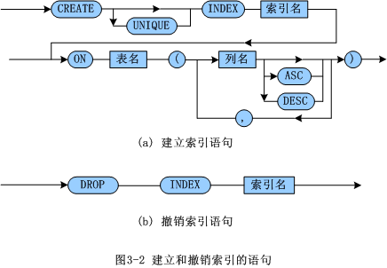
3.3.4 索引的建立和撤消
索引的建立和撤销语句的格式如图3-2所示.

Slide 25
在图3-2(a)中，UNIQUE是可选项；如果加了UNIQUE，则每个索引属性值只能对应一个元组，即此索引属性是主键或候补键。图3-2(a)中的列名就是指索引属性。如果列名后加ASC，表示索引属性按升序排列；如果列名后加DESC，表示索引属性按降序排列。
例 ：CREATE INDEX H_INDEX
ON STUDENT ( HEIGHT );
即：对STUDENT文件建立以 HEIGHT为索引值的
索引文件。

Slide 26
CREATE UNIQUE INDEX SC_INDEX
ON SC (SNO DESC, CNO ASC);
即：对选课文件SC按学号属性降序、按课程号属性升序建立索引文件。

